Slide 1

ΠΑΡΑΔΟΣΙΑΚΟΙ ΧΟΡΟΙ
και ΜΟΥΣΙΚΗ της
ΛΗΜΝΟΥ
Βαγγελιώ Ντελοπούλου
Ειρήνη Τζάρου
Κλαούντια Τόπι
2012-2013
Α’ τάξη

Slide 2
ΕΡΩΤΗΜΑΤΑ
1.Ποια είναι η ιστορία της παραδοσιακής μουσικής;
2.Ποιοι είναι οι μουσικοί της Λήμνου;
3.Ποιοι είναι οι παραδοσιακοί χοροί;
4.Πώς συνδέονται τα παραδοσιακά τραγούδια και οι χοροί με τα έθιμα του τόπου μας;

Slide 3
ΙΣΤΟΡΙΑ ΠΑΡΑΔΟΣΙΑΚΗΣ ΜΟΥΣΙΚΗΣ
Παραδοσιακή μουσική είναι το είδος μουσικής που μας δόθηκε από τους προγόνους μας σε προφορικό και γραπτό λόγο. Κυρίαρχο μουσικό όργανο είναι η λύρα.
Έχει 2 τάσεις: Την μουσική των Κεχαγιάδων και την μουσική των Μικρασιατών ( πρόσφυγες από την Μ. Ασία). Επίσης η Λήμνος είναι επηρεασμένη και από την Ευρώπη.

Slide 4
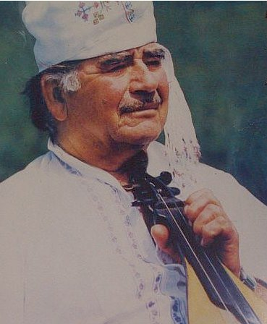
ΜΟΥΣΙΚΟΙ ΤΗΣ ΛΗΜΝΟΥ
Οι πρώτοι μουσικοί της Λήμνου ήταν πρόσφυγες. Οι ντόπιοι δεν ήταν επαγγελματίες αλλά βοσκοί και αγρότες που τραγουδούσαν και έπαιζαν λύρα.
Κάποιοι από τους μουσικούς είναι οι εξής:
Κοτσιναδέλλης, Πατζαράδες, Παπαστυλιανός ,
Δεληκούκοι, Μαυράκης, Μαρινάκης
Ζόνγκος, Φουσκούδης.

Slide 5
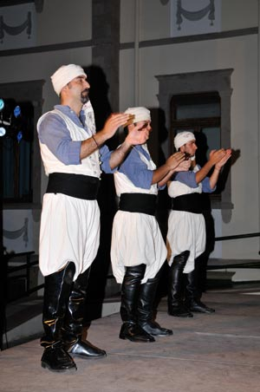
ΠΑΡΑΔΟΣΙΑΚΟΙ ΧΟΡΟΙ ΚΑΙ ΕΘΙΜΑ
Οι παραδοσιακοί χοροί είναι:
Κεχαγιάς: Αντρικός χορός. Χορευόταν όταν κατέβαιναν οι αγρότες (κεχαγιάδες) να καλλιεργήσουν ή να βοσκήσουν τα κοπάδια τους.

Slide 6
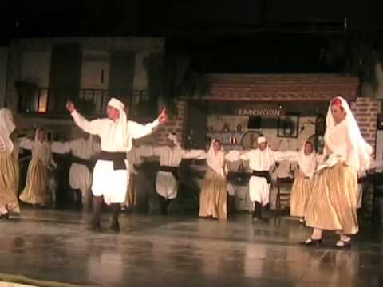
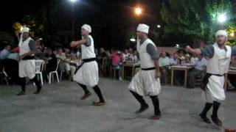
Πάτημα: Αντρικός χορός. Χορευόταν απλά για επίδειξη χορευτικών ικανοτήτων τους.
Κατσιβέλικος: Αντρικός χορός. Κατσίβελος ήταν ο σιδεράς. Χορευόταν από τους τσοπάνηδες όταν πήγαιναν να πεταλώσουν τα ζώα.

Slide 7
Συμπεθερκάτος : Μεικτός χορός. Χορευόταν πριν το τέλος του γλεντιού στο γάμο.
Παναγιά χορός: Μεικτός χορός. Χορευόταν στη βορειοανατολική Λήμνο.
Μπαρμπέρικο είναι το τραγούδι που έπαιζε όταν ντυνόταν ο γαμπρός.

Slide 8
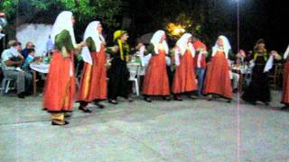
Μπροστινοπίσινος (Τσιμαντριανά κορίτσια): Γυναικείος χορός. Η ονομασία του αλλάζει ανάλογα με την περιοχή.

Slide 9
Μάθαμε για την μουσική παράδοση του νησιού
μας και σκοπός μας είναι να διαδώσουμε τις
πληροφορίες που βρήκαμε στις επόμενες γενιές.

Slide 10
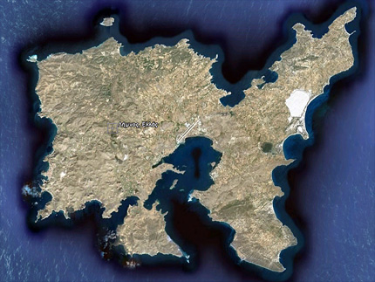

Slide 11
ΕΥΧΑΡΙΣΤΟΥΜΕ !!!

